Slide 1
SRA2023-G20
项目计划
选题内容
具体安排
魏秋雨，钟宇迪，张拓，王雨豪，吾守铭

Slide 2
CONTENTS
01.
02.
选题
项目章程
Project selection
Project Charter
03.
04.
可行性分析
软件需求工程计划
Feasibility analysis
Software Requirements Engineering Plan
05.
06.
项目管理团队
参考资料
Project management team
Reference
07.
项目中的问题
Problems in the project

Slide 3
# 项目选题#
01.

Slide 4
# 项目选题#
常规选题
待开发的系统名称：
SRA2023-G20小组
本项目的任务提出者：
杨枨老师，苏奎老师
开发者：
SRA2023-G20小组
项目经理：
魏秋雨

Slide 5
# 项目章程#
02.

Slide 6
# 项目概述 #
项目安排
条目 | 内容
项目名称 | “牛码”
项目经理 | 魏秋雨
项目团队 | SRA2023-G20小组
项目周期 | 2023年3月11日至学期末
项目主要工作 | 充分了解用户需求，根据市场上现有的产品进行需求工程的逆向工程，有效的缩短产品的设计开发周期，加快产品的更新换代速度，根据往届资料进行整体构建和系统构思，文档的编写，整理，发布，文档包括：项目可行性分析报告，项目需求工程计划，阶段评审，需求报告分析，总体设计报告。
软件设计包括软件的结构设计，数据设计，接口设计和过程设计

Slide 7
#项目概述 #
项目目的
01.
02.
时间目标
项目目标
构建一个师生之间学习与沟通软件工程化课程的网站，以互联网+作为运作的载体，以专一针对某一确定课程为特色，满足教学性需求，沟通性需求，资源性需求等多方面需求，通过对于案例的分析以及跟助教的需求确认来实现项目的构建计划以及需求分析。最终达到实践项目的效果。解决工程类实践性学科在教学过程中实践不足的问题。
本项目要求于2023年3月10日开始，最晚于2023年6月24日结束。本项目的结束以项目经理正式发布项目结项的通知日期为准。

Slide 8
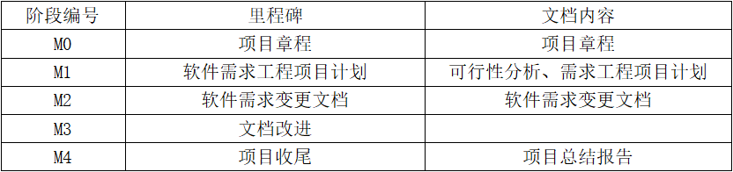
# 项目概述#
项目目的
可交付成果目标
过程如图所示
本项目要求最终交付如下的成果：
项目应于学期结束前提交。由杨枨老师负责组织评审，须满足的质量要求为：高保真界面原型，各阶段所有文档
其余文档还有GANTT图、WBS、OBS、会议记录、绩效评分、各阶段PPT等。
费用目标
本项目总预算为： ￥ 72700 元整
费用预算明细请见 软件需求工程计划 。

Slide 9
# 项目概述#
项目可交付成果
项目章程、需求项目工程计划、GANTT图、WBS、OBS、会议记录、绩效评分、各阶段PPT、软件需求变更文档

Slide 10
# 可行性分析#
03

Slide 11
# 可行性分析#
可行性分析的前提
项目要求
项目的目标
面向特定人群（项目管理,需求工程和相关课程的教师和相关学生以及一些感兴趣的网友）的软件工程相关课程教学和学习的辅助工具，软件工程教学、学习、交流网站。
建立全新概念原型（建议草图+概念思路），并采用原型开发模型，多轮原型反馈进行需求确认，选题小组需经任课教师确认。
项目的环境、条件、假定和限制
进行可行性分析的方法
实现环境为浙大城市学院软件需求分析原理与实践课及课余时间。限制条件包括小组成员合作经验缺少、小组成员软件需求分析水平不足。
1、复查系统规模和目标。
2、研究目前正在使用的系统。
3、导出新系统的高层逻辑模型。
4、进一步定义问题。
5、导出和评价供选择的解法。
6、推荐行动方针。
7、草拟开发计划。
8、书写文档提交审查。

Slide 12
# 可行性分析#
原有方案的优缺点、局限性与存在的问题
这个平台里面还有“代码质量评估”和“学习圈”特殊服务，在完成了自己的项目之后，也可以将自己的项目托管到这个平台上，可以进行代码质量评估。
优点
可以在“文章”这个模块下，学习有价值的技术类文章，还可以上传自己的技术类文章。
White-Bug
无原有方案，可参考市面上同类型网站（如“WRITE-BUG”、“GitHub”等）。
这里选择最贴近我们需求的一款APP——“WRITE-BUG”进行分析：
用户复杂不方便控制和管理
缺点
无法记录下软件工程相关课程从诞生到成熟的过程。

Slide 13
# 可行性分析#
可选择的系统方案
APP的优点是安全系数高，功能开发可扩展性高。容易留住老客户，资料更新速度快，提高品牌高度和信誉度。缺点成本高，吸引用户需要更大投资，推广难，制作成本高，占内存空间。
网站的优点是不用安装不占空间，操作简单且较为统一，易于推广，开发成本低，有更多精力花费在运营维护。缺点是只能展示核心部分，因为比较轻量许多功能无法展现，总的来说不够全面。使用时用户群体也容易流失
优势（Strength） | 劣势（Weakness）
功能丰富界面优美，能留住老用户 | 成本较大推广难度大
性能强大，安全稳定，体验较好 | 成立较稳定的用户群之后运营利润客观
通过对技术的充分掌握做出更优良的产品 | 学习成本高，组内成员加强交流相互学习
优势（Strength） | 劣势（Weakness）
操作便捷无需安装、易推广、跨平台API丰富 | 功能大小受限、稳定性受限、用户群体流失快
开发难度相对低，推广较容易且搜收益大 | 功能单一、应用场景简单，可以将核心功能做的更符合用户体验
用较强的可扩展性和灵活的发布方式做出产品的特色。 | 用户体验相对较差，尽量从产品质量的提升去吸引用户和留住用户

Slide 14
# 可行性分析#
选择最终方案的准则
1.开发上确保工作量在有限的时间内至少保证基本功能需求的实现。
2.产品有充分的稳定性和可维护性。
3.根据需求尽量能有完善的功能和支撑起独家特色功能。
4.条件上充分利用有限的资金，减少不必要的资金成本和学习成本。
5.能为用户提供更好的体验，留出固定的用户群。
14

Slide 15
# 可行性分析#
系统要求
各类台式电脑笔记本共6台
硬件设备
操作系统:Windows10及以上
数据库管理系统：Navicat 11.1.10及以上，MySQL 5.5.56及以上
通信/网络软件：微信、QQ、钉钉
软件
教师，学生端：软件：谷歌浏览器或其他浏览器
操作系统：windows 10以上系统
开发环境以及开发工具：Windows 10以上，IDEA，VSCode，Navicat等
环境

Slide 16
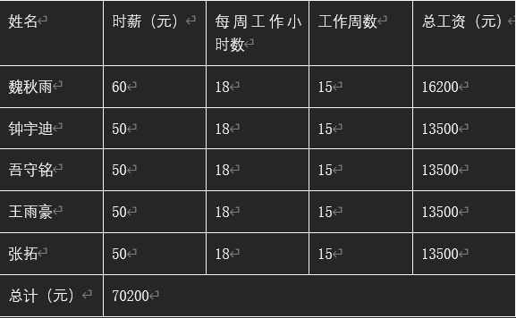
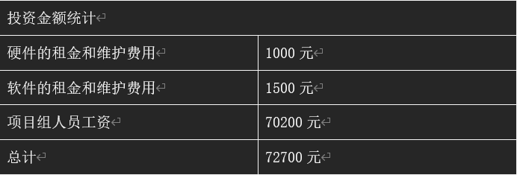
# 可行性分析#
经济可行性
人员的工资：根据人社通^{[1]}查到资料显示从事软件方向工作，非私营年平均收入235430元，私营年平均收入103478元。
现根据每月平均工作21.75天，每天八小时算得，非私营平均时薪112.75，私营平均时薪49.56元。
小组成员共5人，取平均时薪为50元，根据总工作小时数1678小时，可以得出员工总工资70200元；
[1]人社通员工时薪参考https://m12333.cn/policy/wmbk.html

Slide 17
# 可行性分析#
经济可行性
1.一次性收益
暂无，若该软件后期使用良好师生好评较大能被企业进行收购利用则会产生一次性收益。
2.非一次性收益
a. 企业或校园组织投资；
b. 后期可以插入软件工程相关语言学习等广告；
c. 产品被用户使用的一些流量收益；
3.不可定量的收益
a. 软件创作过程中，组员们进行服务改进，文档修改等；
b. 该软件若使用反响较好，呼声较多，我们组织团队的外界形象有所建设；
c. 组内成员将在这个过程中产生知识收益与开发经验；

Slide 18
技术可行性
# 可行性分析#
生产用软件 | 文字处理软件： Word2019及以上 | 电子表格绘制软件：Excel 2019及以上 | 项目管理软件: Project 2019及以上
设计用软件 | 网页原型制作软件:墨刀 | 网页模型设计软件: Photoshop CC及以上 | …
配置管理工具 | git 2.29.2及以上 | … | …
可视化建模工具 | Rational Rose 2017及以上 | … | …

Slide 19
法律可行性
# 可行性分析#
本软件由浙大城市学院软件需求专业项目开发小组版权所有，未经作者允许，非法传播，复制，违者追究法律责任，后果自负。
同时该项目为独立开发，开发所采用的软件均为正版，坚决自主独立开发，不抄袭，不盗用，所以在法律方面不会存在侵犯专利权、侵犯版权等问题。

Slide 20
#可行性分析#
用户使用可行性
1.从用户单位的行政管理、工作制度等方面来看：
2.从用户单位的工作人员的素质来看：
01.该软件主要面向软件工程相关教师、学生用户
02.完成教师与学生之间的交互促进双方交流与发展，对两个群体都能提供帮助。
03该软件简化了操作，使得效率提高.
01.软件工程专业的教师以及相关学生的文化素质较高，对软件上手速度较快
02.我们也会在软件编写上坚持采用简明的风格和便捷的操作
03.相关用户能够快速了解使用该软件。

Slide 21
#可行性分析#
风险问题及预案
风险类型 | 存在风险 | 产生风险原因 | 发生预估概率 | 风险预案（规避）
成品风险 | 1.软件结构体系存在问题，使完成的软件产品未能实现项目预定目标。 | 未能完全达到甲方的预期 | 20% | 建立阶段审查机制，严格按照软件开发几大模型的流程执行开发任务
进度风险 | 1.进度无法按时完成 | 组内成员未能按时完成任务，导致项目延期 | 10% | 合理规划任务分配 组员自己要有自觉性按时完成任务 若未能按时完成要提前和组长沟通
技术风险 | 2.成员对项目实施过程中采用的技术掌握不够深入。 | 组内成员技术水平较低，不能及时完成任务。 | 50% | 1.提高成员技术水平和管理水平。自主安排时间学习组内培训计划所要求的内容，提高成员的技术水平。

Slide 22
#可行性分析#
风险问题及预案
风险类型 | 存在风险 | 产生风险原因 | 发生预估概率 | 风险预案（规避）
质量风险 | 1.软件质量体系能否被有效的保证。 2.开发额外不需要的功能，延长了计划进度。 | 组内成员设计产生不一样的差错。 | 10% | 1.经常和用户交流工作成果 2.软件开发时需采用符合要求的开发流程 3.定期对项目进行检查和评审
项目管理风险 | 项目项目经理缺乏项目管理的经验，可能会产生采用了不符合项目特征的组织结构和管理模式。 | 项目管理上出现问题，组内成员之间沟通出现问题。 | 5% | 1.加强项目管理能力，时常跟进项目进度，关注项目需求开发，准备必要的备用方案，选择合适的管理人员，
需求变更风险 | 1.需求已经成为项目基准，但需求还在继续变化；2.需求定义欠佳；3.客户添加额外的需求；4.在做需求中客户参与不够； | 甲方提出需求变更，对现有需求不满意。 | 50% | 1.团队成员的高度配合和密切协作 2.充分进行用户沟通，有专门人员对用户进行需求确认充分到位的需求调研 3.让用户参与需求评估，确保需求的准确性

Slide 23
# 软件工程需求计划#
04

Slide 24
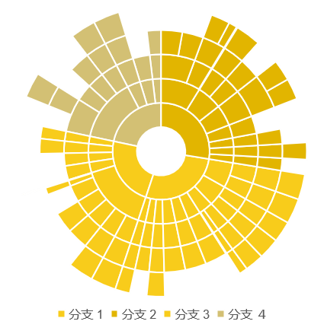
# 软件工程需求计划#
工作内容
开发前期向用户初步了解需求，对需求进行分析，然后利用相关工具软件列出要开发的系统的主要功能模块，初步定义少量的界面。初步设计后提交给用户进行核验并继续深入了解和分析用户的需求。
2
1
后继续完善功能需求文档，制定系统的大功能模块以及大功能模块包含的小功能模块，并完善界面设计。完善之后向用户再次确认需求。
在软件测试证明软件达到要求后，软件开发者应向用户提交开发好的目标程序、文件等双方合同约定的产物，用户进行验收。后根据用户需求的变化或环境的变化，对应用程序进行全部或部分的修改。
3
4
需求确认后进行软件的概要设计、详细设计、编码实现、测试。最后由用户进行使用测试。

Slide 25
# 软件工程需求计划#
条件与限制
条件与限制
该网站的实现方式将和其他的网站一样，没有特殊的技术。网站的范围是：1.信息发布2.资料下载3.交流互动。不再另外开设可供教师和学生使用的邮箱，如有邮箱都将使用个人自己在其他网站上的邮箱。

Slide 26
# 软件工程需求计划#
产品
程序
文件
非移交产品
程序名称：
所使用的编程语言： Java，Python，JavaScript，CSS，HTML5
存储形式：网页网站

Slide 27
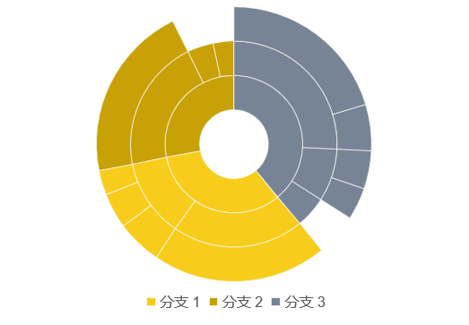
# 软件工程需求计划#
产品
运行环境
网站提供对外服务能力，保证至少30名同学上课辅助服务的要求，包括数据存储能力，网络服务吞吐能力，数据安全特性等。
服务器：腾讯云服务器
操作系统：Windows
我们将通过建立完备的安全管理体系、对开发人员进行安全培训、软件完成后对软件进行安全测评等，保障软件的安全性。
服务
验收标准
充分获取用户需求并分析，完成需求报告，与用户进行验证。设计并开发软件，使其最终符合需求，并通过测试。在用户的使用过程中根据用户新的需求或发现的问题进行及时改进。并提交相关文档，文档应当格式规范，内容翔实。

Slide 28
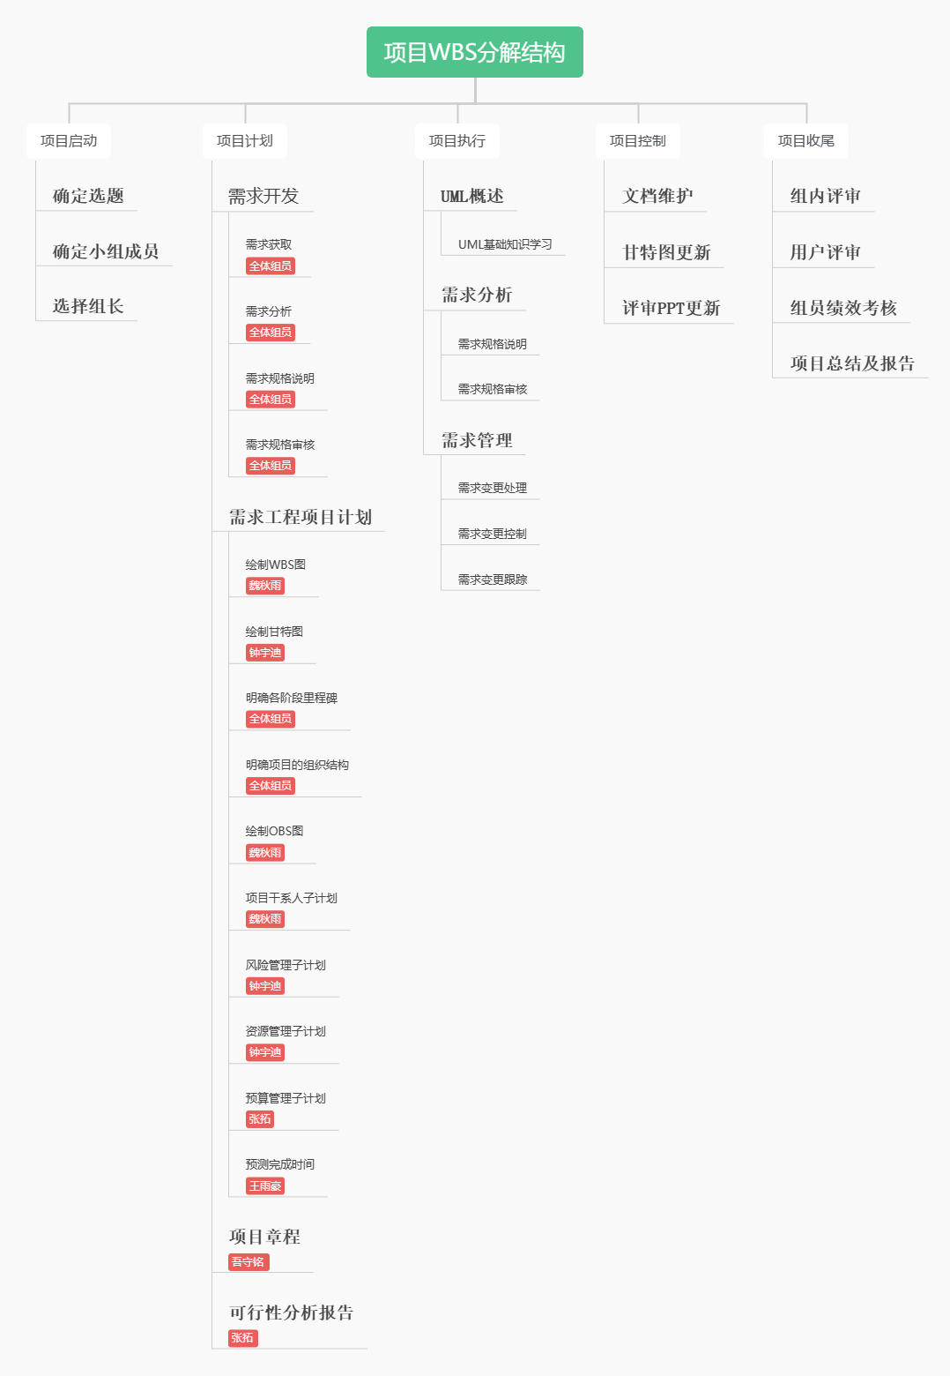
# 软件工程需求计划#
项目WBS分解结构

Slide 29
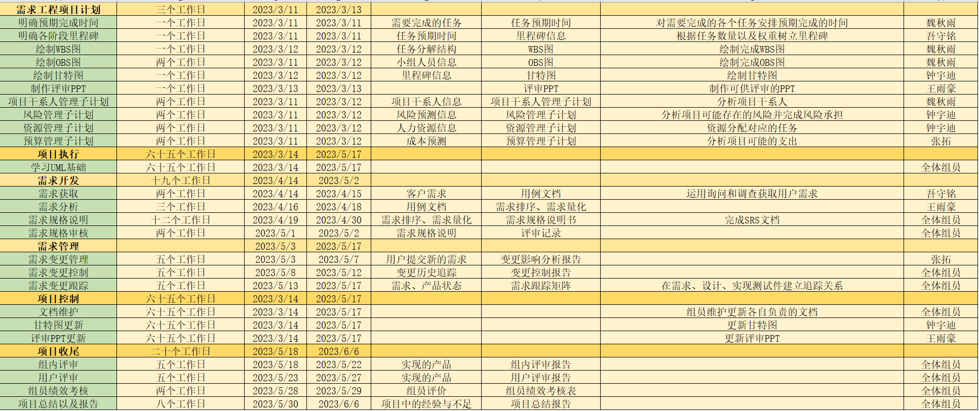
# 软件工程需求计划#
项目计划

Slide 30
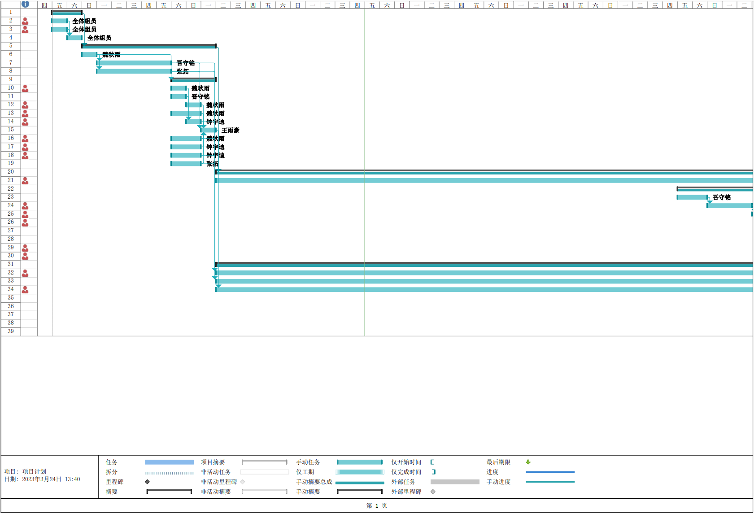
# 软件工程需求计划#
项目甘特图

Slide 31
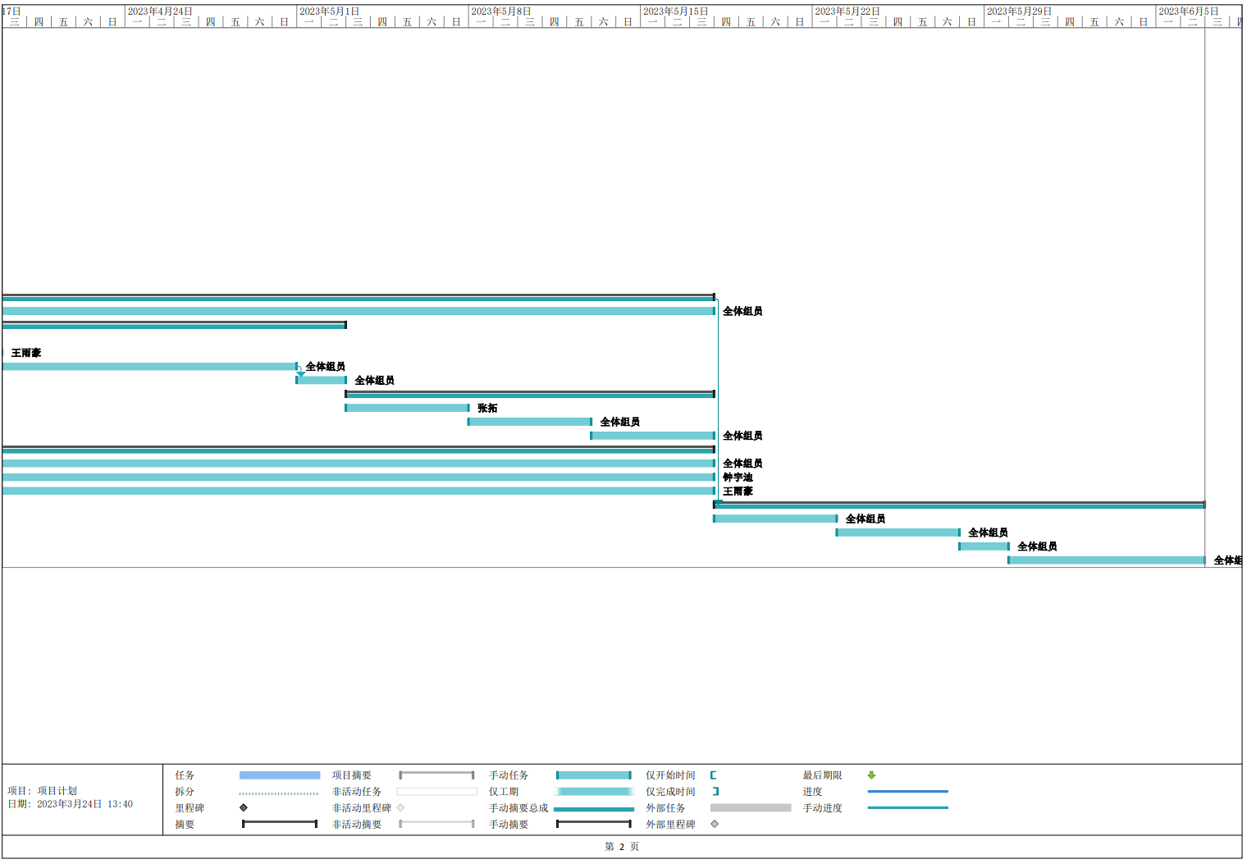
# 软件工程需求计划#
项目甘特图

Slide 32
# 软件工程需求计划#
关键问题
在设计于开发前，应充分了解并分析客户需求，于用户进行确认后再进行开发。在开发过程中也应保持与用户的交流与确认，使得最终交付出能使客户满意的产品。

Slide 33
# 软件工程需求计划#
需求管理计划
关键用户需求 | 角色 | 联系电话 | 邮箱
杨枨 | 发起人/用户 | 13357102333 | yangc@zucc.edu.cn
苏奎 | 发起人/用户 | 19157681777 | suk@zucc.edu.cn
系统功能需求
本产品将提供给教师课程介绍、定制课程、教师自我介绍、课程资料上传、发布通知、查看使用指南、要求管理员更新友情链接、作业点评等功能。提供给学生在线观看及下载学习资料、查看老师的通知、查看网站导航、查看相关链接、通过提问方式取回密码、团队内部交流、一定资料共享、获取教师的联系方式、站内搜索、提交作业并跟进等功能。对于普通游客，该平台提供查看相关课程及教师介绍、获取相关链接、网站内留言等功能
学生需求 | 角色 | 联系电话 | 邮箱
宏瑞 | 助教 |  | 32001237@stu.zucc.edu.cn
韩易贤 | 助教 |  | 32001236@stu.zucc.edu.cn

Slide 34
# 软件工程需求计划#
配置管理
系统功能需求
版本格式
本产品将提供给教师课程介绍、定制课程、教师自我介绍、课程资料上传、发布通知、查看使用指南、要求管理员更新友情链接、作业点评等功能。提供给学生在线观看及下载学习资料、查看老师的通知、查看网站导航、查看相关链接、通过提问方式取回密码、团队内部交流、一定资料共享、获取教师的联系方式、站内搜索、提交作业并跟进等功能。对于普通游客，该平台提供查看相关课程及教师介绍、获取相关链接、网站内留言等功能
每一个文档的版本格式为[主版本号.子版本号.修正版本号]。
示例：0.2.1
文档的初始版本为0.1.0。
版本更新
当文件内容有了重大的变化或改进，主版本号加1。
当文档的内容有了模块的增加、补充等，子版本号加1。
当文档的内容有了小修改，如修正了纰漏等，修正版本号加1。
[3]Git使用策略CSDN博客参考 https://blog.csdn.net/qq_36667170/article/details/79085301

Slide 35
# 软件工程需求计划#
配置管理
配置项
配置命名
配置人员
《项目章程》《需求工程项目计划》《项目可行性分析报告》《需求变更管理》《软件需求规格说明书》《用户需求用例文档》《数据字典》《软件需求说明书》《项目总结报告》《用户安装手册》《用户使用指南》《会议记录》《组员绩效评价表》《需求变更申请文档》
组内文件命名规范为 SRA-G20-文件名
如果是会议纪要，则需在文件名后加上日期，如 SRA-G20-会议纪要-3.12
配置管理员由吾守铭担任，负责对版本的控制管理，以及在项目准备阶段对组员进行配置管理工具的使用培训。
35

Slide 36
# 项目管理团队#
05

Slide 37
# 项目管理团队#
团队成员
项目组织人员 | 职位 | 班级 | 联系电话 | 邮箱
魏秋雨 | 组长 | 软件工程2004 | 18257130495 | 32001210@stu.zucc.edu.cn
钟宇迪 | 组员 | 软件工程2004 | 19157681777 | 32001283@stu.zucc.edu.cn
王雨豪 | 组员 | 软件工程2004 | 18160179609 | 32001219@stu.zucc.edu.cn
张拓 | 组员 | 软件工程2004 | 19157683106 | 32001277@stu.zucc.edu.cn
吾守铭 | 组员 | 软件工程2004 | 19157682448 | 32001255@stu.zucc.edu.cn

Slide 38
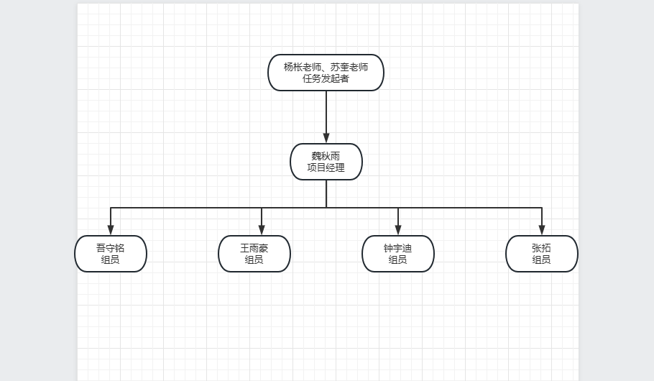
# 项目管理团队#
OBS

Slide 39
# 项目管理团队#
团队各成员提供的配合
项目组织人员 | 职位 | 班级 | 项目工作内容
魏秋雨 | 项目经理 | 软件工程2004 | 规划整个项目，管理项目成员，项目审核;分配任务 编写项目计划；担任会议主持
钟宇迪 | 配置管理员 | 软件工程2004 | 进行风险管理，编写风险管理子计划；绘制更新甘特图
王雨豪 | 文档整合员 | 软件工程2004 | 整理项目计划，文档整合与PPT制作
吾守铭 | 会议记录员 | 软件工程2004 | 编写项目章程，担任会议记录
张拓 | 进度管理员 | 软件工程2004 | 进行可行性分析，并编写可行性分析报告

Slide 40
# 项目管理团队#
团队各成员提供的配合
项目组织人员 | 职位 | 班级 | 邮箱 | 项目工作内容
魏秋雨 | 文档编写员 | 软件工程2004 | 32001210@stu.zucc.edu.cn | 负责分配到文档模块的编写
钟宇迪 | 文档编写员 | 软件工程2004 | 32001283@stu.zucc.edu.cn | 负责分配到文档模块的编写
王雨豪 | 文档编写员 | 软件工程2004 | 32001219@stu.zucc.edu.cn | 负责分配到文档模块的编写
吾守铭 | 文档编写员 | 软件工程2004 | 32001255@stu.zucc.edu.cn | 负责分配到文档模块的编写
张拓 | 文档编写员 | 软件工程2004 | 32001277@stu.zucc.edu.cn | 负责分配到文档模块的编写

Slide 41
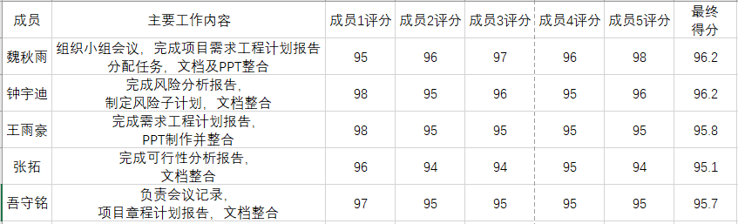
# 项目管理团队#
小组里程碑评审
每个组员的任务及绩效
成员最终得分为：（成员1+成员2+成员3+成员4+成员5）*0.18+成员1*0.1
评价：
小组成员参与积极性较高，态度认真，小组会议中积极发表观点，也能按时完成自己的任务。

Slide 42
# 参考资料#
06

Slide 43
# 参考资料#
[1]张海藩,牟永敏.软件工程导论[M].清华大学出版社:北京,1996:35-54.
[2] GB+T-8567-2006.国标《计算机软件文档编制规范》
[3] GB/T19000—2008/ISO9000.国标《质量管理体系 基础和术语》
[4] IT项目管理 (第八版) [美]Kathy Schwalbe 著；出版社:机械工业出版社；ISBN：9787111582335
[5] 软件需求（第3版）魏格斯著；出版社:清华大学出版社；ISBN:9787302426820
[6]人社通员工时薪参考https://m12333.cn/policy/wmbk.html
[7]项目管理知识体系指南.PMBOK指南_第6版
[8]Git使用策略CSDN博客参考
https://blog.csdn.net/qq_36667170/article/details/79085301

Slide 44
# 项目中的问题#
07

Slide 45
# 问题与措施#
项目中的问题
项目工期紧凑
项目工期不断延后
解决对策：由于在本学期内要完成项目开发，时间较为紧凑。但是不能为了一味地追求速度而忽略了最重要的质量保障。另外，项目经理需合理安排工作，小组成员各司其职，完成本次项目的开发。
解决对策：确定项目里程碑后严格遵守里程碑进度执行。项目经理可以将可交付成果分解开来，要求项目团队每两个星期要完成一部分有价值且可衡量的成果，这样成果会逐渐越积越多。
用户需求不明确
成员矛盾产生
解决对策：需及时与用户进行沟通，明确用户需求，设计用户所想要的，而不是设计者自我感觉用户所需要的。
解决对策:项目经理首先要重视冲突，提早意识到冲突的源头，便于将冲突解决在萌芽状态。项目经理在试图解决冲突的时候要作为一个聆听者去倾听产生冲突方的心声，运用EQ型处理他人情绪法，肯定对方观点中值得肯定的部分，在情绪化解后再来策划可能的解决办法。

Slide 46
Thank you
SRA2023-G20
魏秋雨，钟宇迪，张拓，王雨豪，吾守铭

